Slide 1


Slide 2
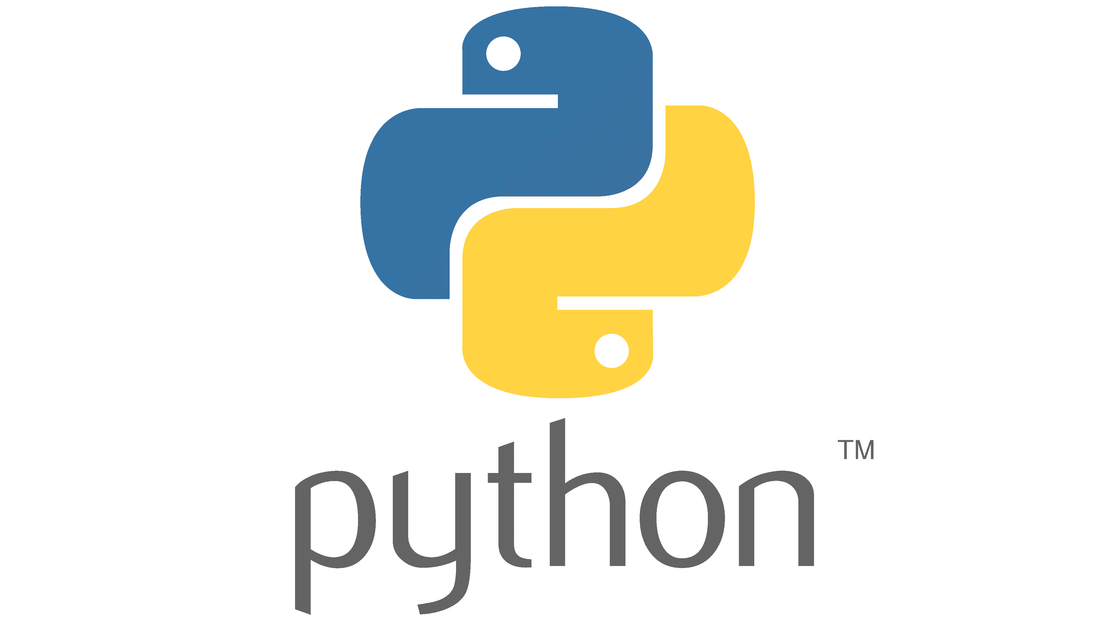
Motor Python: Acelerando com APIs
SELLAN

Slide 3
O que são APIs?

Slide 4
O que são APIs?
As APIs são como pontes que conectam diferentes sistemas, permitindo que eles “conversem” entre si.
Com o Python, criar ou consumir APIs é algo simples e poderoso.
A seguir, você vai conhecer as principais tecnologias de API com Python, como elas funcionam e exemplos básicos de uso.

Slide 5
Requests
01
Requests
Requests

Slide 6
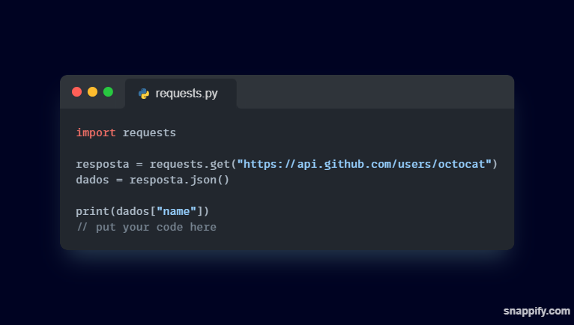
Requests – Consumindo APIs com facilidade
A biblioteca Requests é usada para consumir APIs, ou seja, para enviar e receber dados de outros serviços.
Ela é uma das mais simples e populares no Python.
Como funciona:
Você faz uma “requisição” (pedido) para um servidor e recebe uma resposta (geralmente em formato JSON).

Slide 7
Flask
02
Requests
Requests

Slide 8
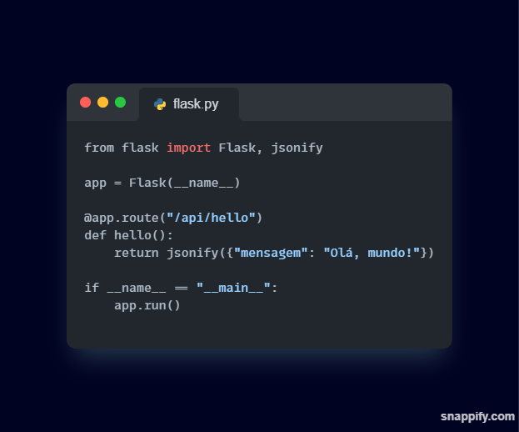
Flask – Criando APIs leves e rápidas
O Flask é um microframework muito popular para criar APIs simples.
Ele é leve, fácil de aprender e ideal para projetos pequenos ou testes rápidos.
Como funciona:
Você cria rotas (URLs) que executam funções em Python e retornam dados.

Slide 9
FastAPI
03
Requests
Requests

Slide 10
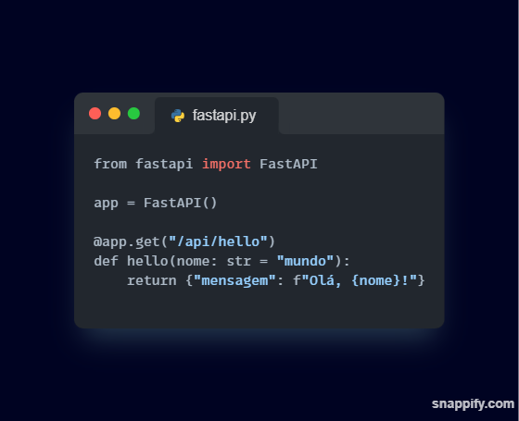
FastAPI – APIs modernas e rápidas
O FastAPI é uma das tecnologias mais recentes e poderosas para criar APIs em Python.
Ele é rápido, suporta validação automática de dados, e gera documentação automática.
Como funciona:
Você define funções com anotações de tipo (ex: str, int), e o FastAPI usa isso para validar e documentar sua API automaticamente.

Slide 11
Django REST Framework
04
Requests
Requests

Slide 12
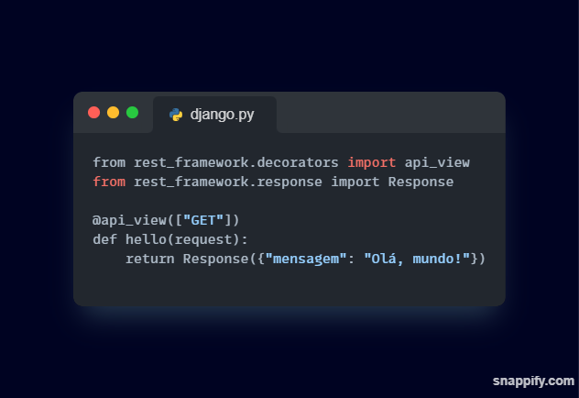
Django REST Framework – APIs robustas e completas
O Django REST Framework (DRF) é usado quando o projeto precisa de algo grande e estruturado, como um sistema com autenticação, banco de dados e controle de usuários.
Ele é baseado no Django, um framework completo para aplicações web.
Como funciona:
Você define modelos (tabelas do banco), serializers (como os dados são convertidos) e views (as rotas da API).

